Slide 1
Krizové řízení

Slide 2
Narušení rovnováhy, které může ohrozit dosahování cíle podniku nebo dokonce vést k ohrožení jeho další existence.
Následkem je: ztráta disponibilního zisku, nedostatek výrobních prostředků, či úplná ztráta funkčnosti podniku sociálních služeb.

Slide 3
charakteristika
Vždy časová tíseň
Nedostatek informací
Vysoká míra rizika
Personální tíseň

Slide 4
Přístup manažera/vlastníka
Při standardním řízení - každý je odpovědný za svou oblast,řídí především své přímé podřízené.
Při krizovém řízení-Jsou aktivní ke všem lidem, kteří jsou nápomocni v řešení problémů bez rozdílu úrovně. Důraz se klade na odstranění příčin problémů.

Slide 5
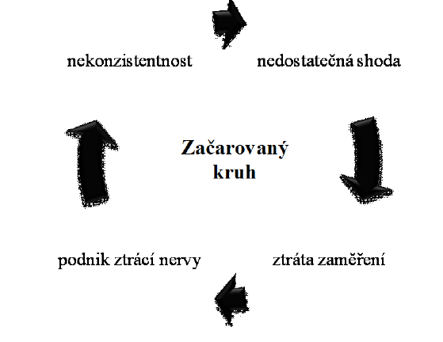

Slide 6
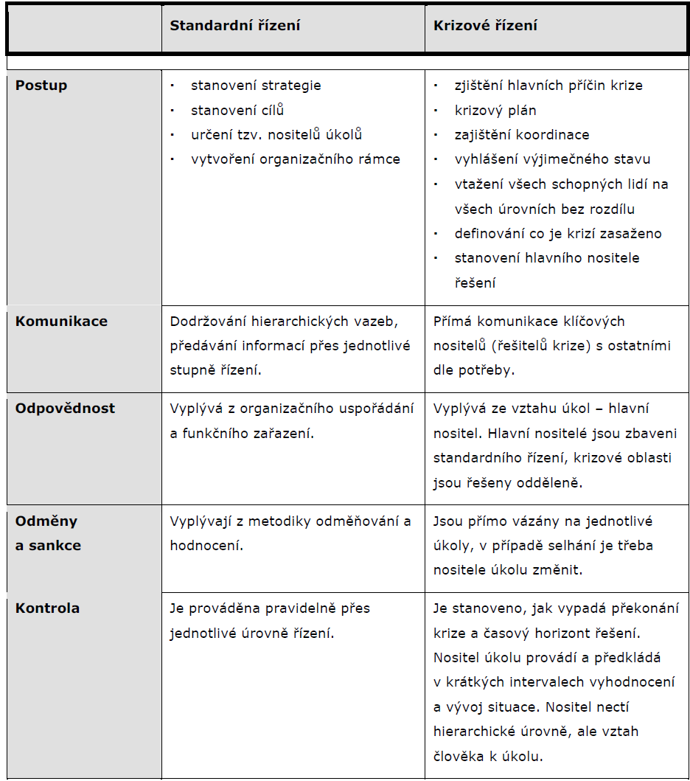

Slide 7
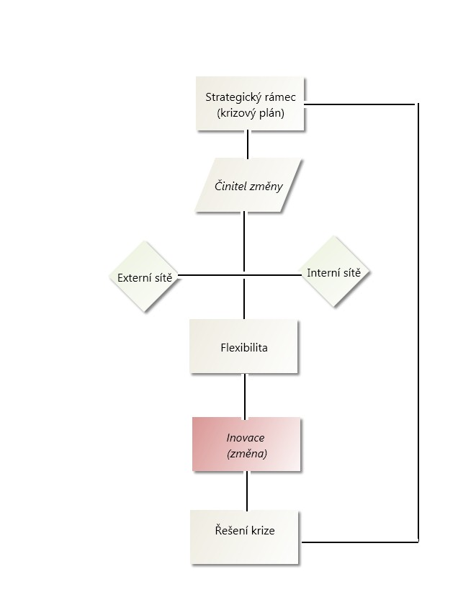
Hnilica, J. Fotr, J. Aplikovaná analýza rizika ve finančním managementu a investičním rozhodování. Praha : GRADA Publishing, 2009. ISBN 978-80-247-2560-4.

Slide 8
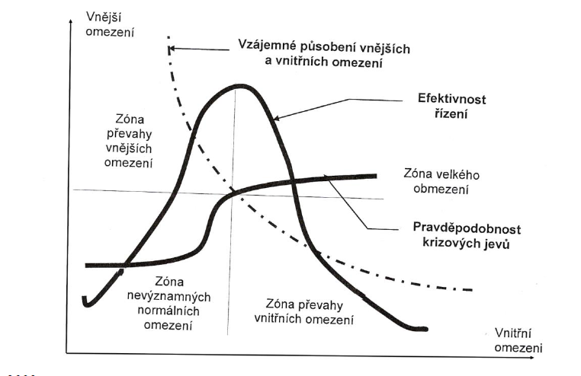

Slide 9
Organizační a další změny zahajujeme:
1. nahoře
2. na střední úrovni
3. dole
Stupně řízení:
běžný styl – řídíme o 1 stupeň níže, kontrolujeme až o 2 stupně níže,
krizový styl – můžeme řídit o více stupňů – níže
Komunikace:
kolektivní komunikace – konkrétní přístup podle situace, obecně je třeba komunikaci posílit,
posílení individuální komunikace se všemi stupni (nejen s přímými
spolupracovníky).

Slide 10
Jak předcházet krizi – nástroje 1
Interní audit
provádění permanentní analýzy podniku,
kontrola plnění podnikových norem a rozhodnutí vedení podniku,
informování vedení podniku o zjištěných odchylkách a anomáliích,
vyhodnocování využití disponibilních zdrojů včetně lidských pro dosahování podnikových cílů,

Slide 11
Jak předcházet krizi – nástroje 2
Controlling + standardy
jde o systém pravidel
napomáhá dosažení cílů,
zabraňuje nečekaným negativním jevům,
včas varuje, objeví-li se nebezpečí vyžadující určitá příslušná opatření.

Slide 12
Jak předcházet krizi – nástroje 3
Vnitřní kontrola
jedná se o soubor metod a postupů, které jsou aplikovány v rámci kontroly řízení podniku
jejich úkolem je působit preventivně

Slide 13
Co stále sledujeme?
následky – sledujeme ztráty, škody, újmy-znamená následky vzniklé přímo v důsledku mimořádné události
příčiny
čas
prostor
intenzita následků
rizikovost
činnosti

